Slide 1
Матрицы совместной встречаемости и модели композиции
НИС «Компьютерная семантика» Даша Рыжова, Даша Попова, 23.01.2024

Slide 2
Дистрибутивные модели: хронология
Матрицы совместной встречаемости
Нейронные сети: word2vec и др.
Трансформеры: BERT и др.
~ 2013
~ 2018

Slide 3
Дистрибутивные модели: хронология
Матрицы совместной встречаемости
Нейронные сети: word2vec и др.
Трансформеры: BERT и др.
~ 2013
~ 2018

Slide 4
Матрицы совместной встречаемости (co-occurrence matrices)

Slide 5
Как строится такая модель
Корпус (размер? содержание?)
Лингвистические единицы, для которых будут строиться вектора (буквы, морфемы, слова, словосочетания, предложения)
Измерения (документ, словоформа, лемма… + количество)
Значения измерений (линейное или синтаксическое расстояние + размер окна)
Операции над итоговым векторным пространством (нормализация, взвешивание, сокращение размерности, композиция)

Slide 6
Измерения: слова
Слова (леммы или словоформы), попадающие в «окно» установленного размера
«Окно» может быть:
Простым контактным (линейная сочетаемость)
Синтаксическим

Slide 7
Понятие окна: Линейное vs. синтаксическое расстояние
Окно ±3
Линейное расстояние:
Эта же идея высказана в [дискуссии за "круглым столом" по вопросам межнациональных] отношений
Синтаксическое расстояние:
Эта же идея высказана [в дискуссии за "круглым столом“] по вопросам межнациональных отношений

Slide 8
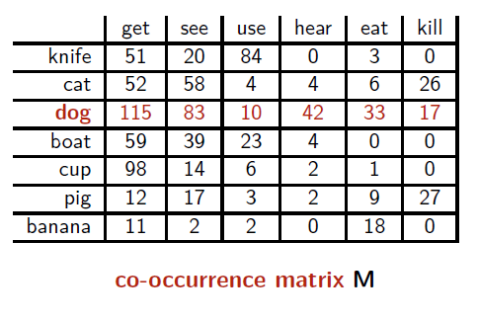
Иллюстрация
Notes:
Что с такими таблицами можно делать дальше?

Slide 9
Семантическая близость как расстояние между векторами
Парадигматическая (синонимы, антонимы, гипонимы-гиперонимы) = similarity
Синтагматическая = relatedness:
Collocations (устойчивые сочетания с конкретными словами)
Colligations (устойчивая связь с определенными грамматическими паттернами)
Semantic preference (предпочтение к сочетаемости со словами определенных семантических классов)
(Geeraerts et al. 2024)

Slide 10
Векторные представления для словосочетаний
Вариант 1:
Можно считать словосочетание неделимой сущностью, ср. New_York_Times в Mikolov et al. 2013
Вектора наблюдаемых словосочетаний, или наблюдаемые вектора (observed vectors)
Какие у этого подхода есть ограничения?
Notes:
Хорош только для достаточно частотных устойчивых сочетаний. Будет плохо моделировать свободную сочетаемость. И уж точно не подойдет для предложений

Slide 11
Векторные представления для словосочетаний
Вариант 2:
Можно составлять вектор для словосочетания из векторов входящих в него элементов (composed vectors)
Как?
Модели (методы) композиции

Slide 12
Проект COMPOSES
Compositional Operations in Semantic Space, 2011-2016

Slide 13

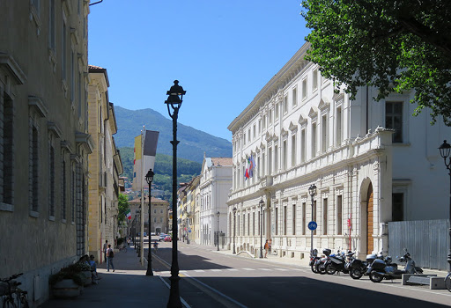
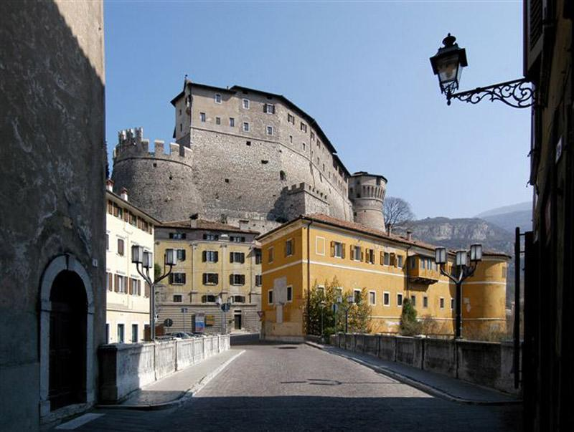
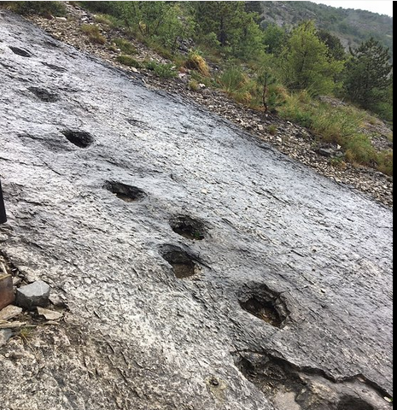
О проекте
Compositional Operations in Semantic Space, 2011-2016
http://marcobaroni.org/composes/
Университет Тренто, CIMEC – Center for Mind/Brain Sciences (Роверето)

Slide 14
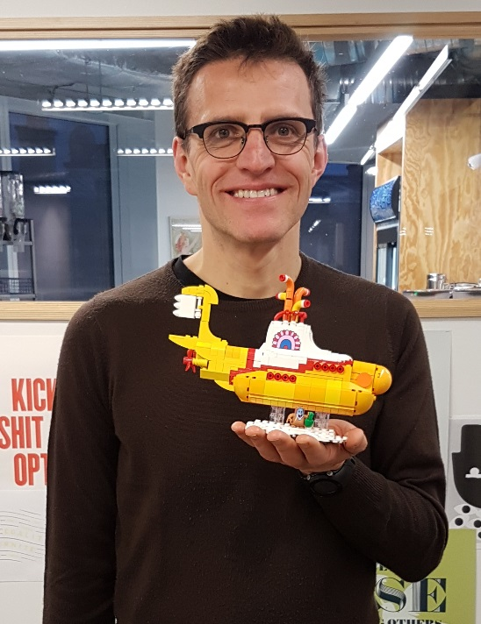
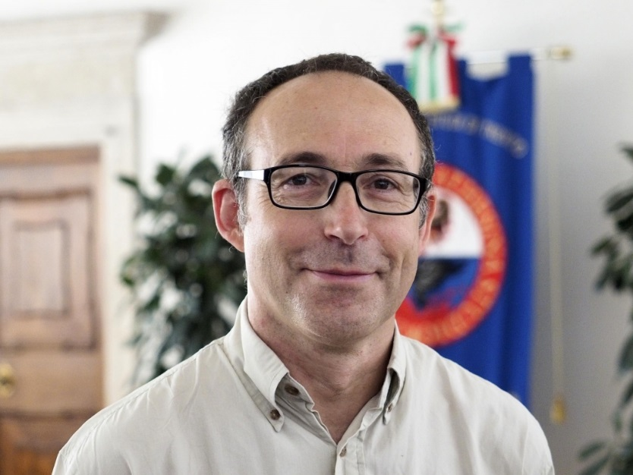
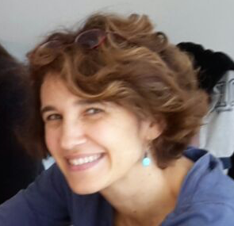
Команда
Marco Baroni
Raffaella Bernardi
Roberto Zamparelli
Georgiana Dinu
Aurelie Herbelot
Jiming Li
Marco Marelli
Denis Paperno
Germán Kruszewski
Angeliki Lazaridou
Nghia The Pham
Eva Maria Vecchi

Slide 15
Лингвистическая философия
M. Baroni, R. Bernardi and R. Zamparelli. 2014. Frege in space: A program for compositional distributional semantics. Linguistic Issues in Language Technologies 9(6): 5-110.
Формальная семантика интересуется, прежде всего, семантикой пропозиций (~семантика синтаксиса) – не лексической семантикой; семантика пропозиций композициональна
Как дополнить этот фреймворк информацией о значениях слов?
Будет ли лексический слой значений тоже композиционален?

Slide 16
Модели композиции

Slide 17

Аддитивная модель (additive model)
$\vec{p}= \vec{u}+ \vec{v}$,
т.е. попарное суммирование значений каждого измерения
пол | 15 | 8 | 1 | 25 | 300 | 14 | 1
скользкий | 17 | 3 | 2 | 13 | 150 | 8 | 0
скользкий_пол | 32 | 11 | 3 | 38 | 450 | 22 | 1

Slide 18
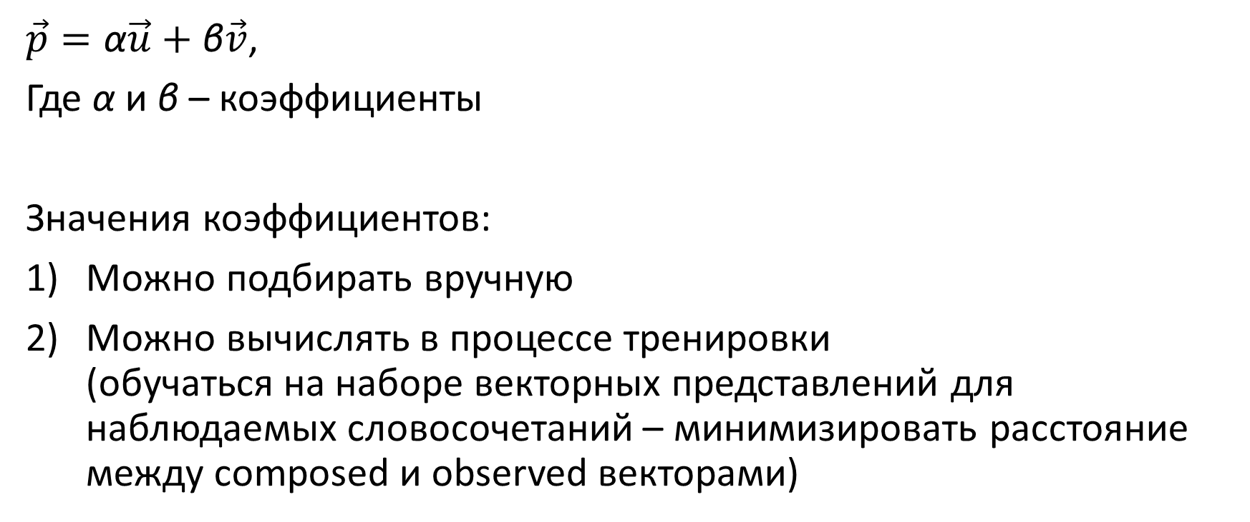
Аддитивная взвешенная модель (weighted additive)
$\vec{p}=\text{α}\vec{u}+\text{β}\vec{v}$,
Где α и β – коэффициенты
Значения коэффициентов:
Можно подбирать вручную
Можно вычислять в процессе тренировки (обучаться на наборе векторных представлений для наблюдаемых словосочетаний – минимизировать расстояние между composed и observed векторами)

Slide 19

Мультипликативная модель (multiplicative model)
$\vec{p}=\vec{u} \text{⊙} \vec{v}$,
т.е. попарное перемножение значений измерений двух векторов
пол | 15 | 8 | 1 | 25 | 300 | 14 | 1
скользкий | 17 | 3 | 2 | 13 | 150 | 8 | 0
скользкий_пол | 255 | 24 | 2 | 325 | 45000 | 112 | 0

Slide 20
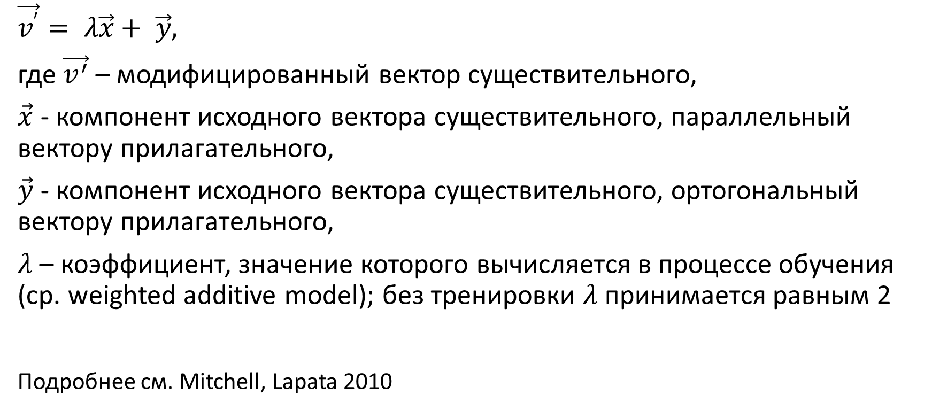
Расширительная модель (dilation model)
$$\vec{v^{′}}= λ\vec{x}+ \vec{y},$$
где $\vec{v^{′}}$ – модифицированный вектор существительного,
$\vec{x}$ - компонент исходного вектора существительного, параллельный вектору прилагательного,
$\vec{y}$ - компонент исходного вектора существительного, ортогональный вектору прилагательного,
$λ$ – коэффициент, значение которого вычисляется в процессе обучения (ср. weighted additive model); без тренировки $λ$ принимается равным 2
Подробнее см. Mitchell, Lapata 2010

Slide 21
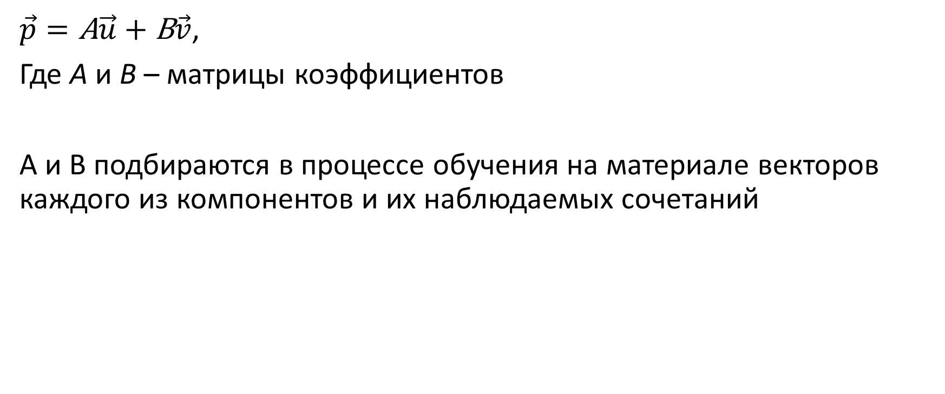
Полная аддитивная модель (full additive model)
$\vec{p}=\text{A}\vec{u}+\text{B}\vec{v}$,
Где A и B – матрицы коэффициентов
A и B подбираются в процессе обучения на материале векторов каждого из компонентов и их наблюдаемых сочетаний

Slide 22
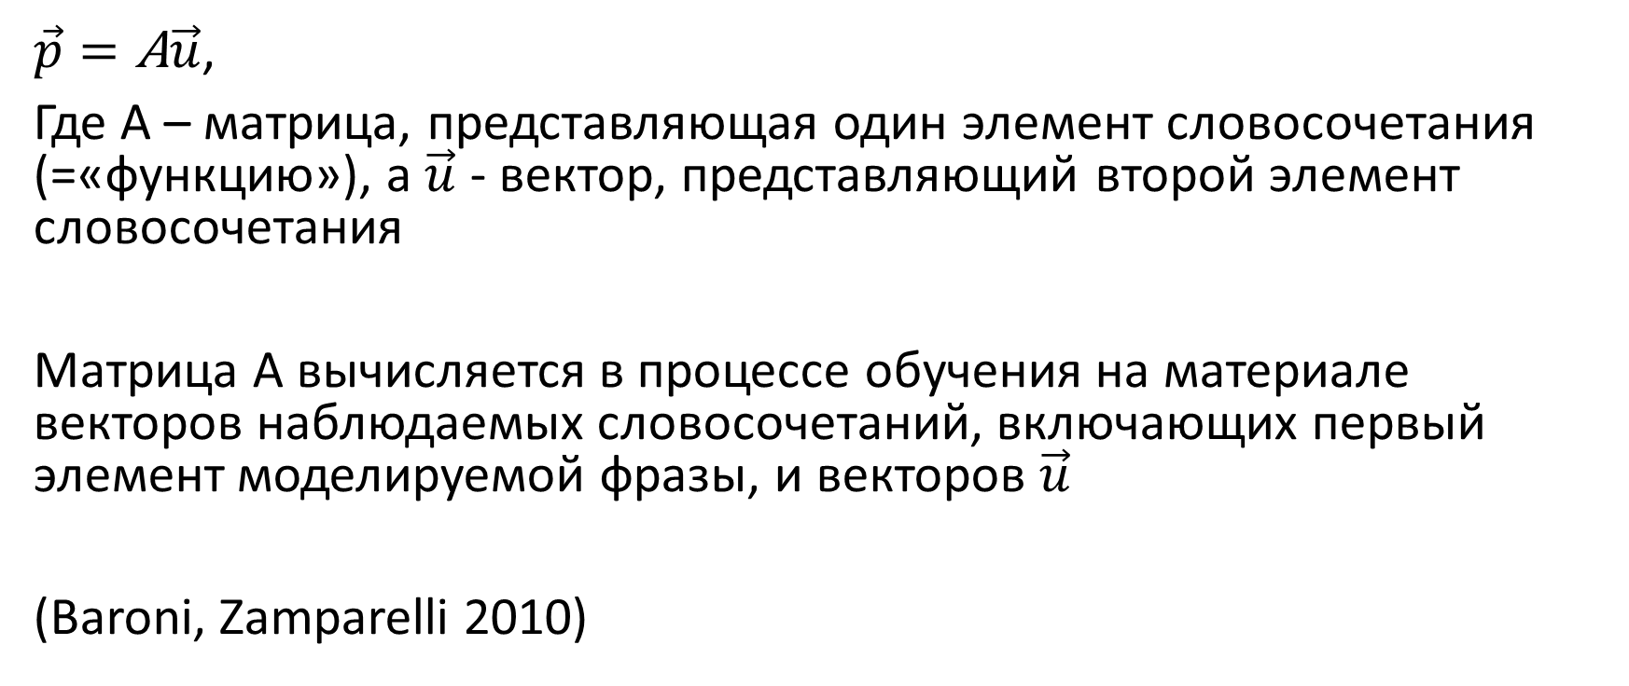
Лексическая функция (Lexical function)
$\vec{p}=\text{A}\vec{u}$,
Где A – матрица, представляющая один элемент словосочетания (=«функцию»), а $\vec{u}$ - вектор, представляющий второй элемент словосочетания
Матрица А вычисляется в процессе обучения на материале векторов наблюдаемых словосочетаний, включающих первый элемент моделируемой фразы, и векторов $\vec{u}$
(Baroni, Zamparelli 2010)

Slide 23
Nouns are vectors, adjectives are matrices:
Representing adjective-noun constructions in semantic space
Екатерина Володина
Яков Раскинд
по
Marco Baroni and Roberto Zamparelli
Center for Mind/Brain Sciences,
University of Trento Rovereto (TN), Italy

Slide 24
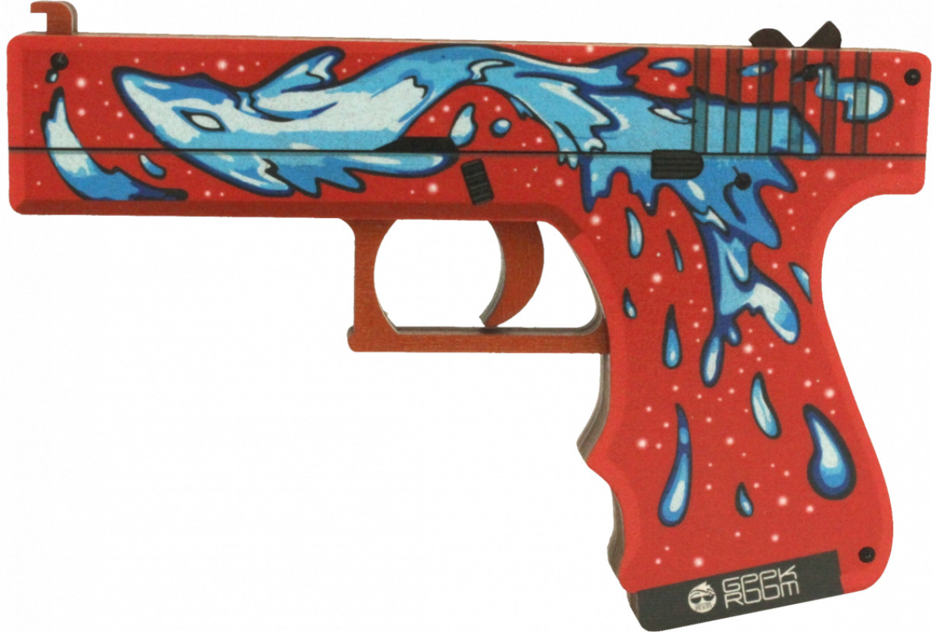
Формальное описания NA
Formal semantics (FS): A∩N
Проблемы:
фальшивый пистолет != {...фальшивые объекты…} ∩ {...пистолеты…};
красный автомобиль - внешний признак,
красный арбуз - внутренний признак,
красный сигнал светофора - сигнал.

Slide 25
Материал исследования
AN = атрибутивное прилагательное + существительное
Значение существительного - вектор, построенный на корпусных контекстах.
Значение прилагательного - линейная функция над вектором (матрица). Коэффициенты матрицы вычисляются с помощью регрессии на основе наблюдаемых векторов N и NA. Для каждого A строится отдельная матрица.
Notes:
В отличие от предыдущих концепций, когда и прилагательные, и существительные воспринимались как векторы

Slide 26
Используемые корпуса
Web-derived ukWaC corpus (http://wacky. sslmit.unibo.it/)
English Wikipedia (http://en.wikipedia.org)
British National Corpus (http: //www.natcorp.ox.ac.uk/)
В сумме ~2.83 млрд токенов
Подбор параметров на небольшом подкорпусе в 100 млн токенов

Slide 27
Словарь: 36 прилагательных + 1,420 существительных
размер: big, great, huge, large, major, small, little
отымённые: American, European, national, mental, historical, electronic
цвета: white, black, red, green
позитивная оценка: nice, excellent, important, appropriate
темпоральные: old, recent, new, young, current
модальные: necessary, possible
частотные абстрактные антонимичные пары: difficult, easy, good, bad, special, general, different, common
Существительные: такие, которые встретились не менее 300 раз в сочетании с выбранными прилагательными (-несколько самых частотных типа time, range)

Slide 28
Матрицы
Построение полной матрицы сочетаемости (10 тысяч лемм существительных, прилагательных и глаголов в качестве измерений).
Уменьшение размерности до 300 с помощью SVD
Обучение модели проводится в 300-мерном векторном пространстве.

Slide 29
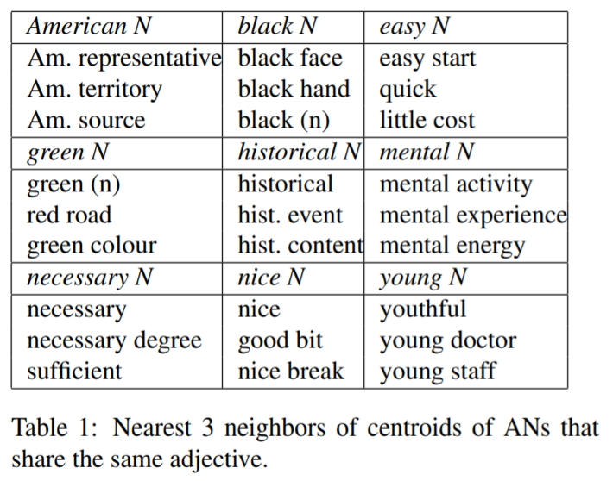
Study 1: ANs in semantic space

Slide 30
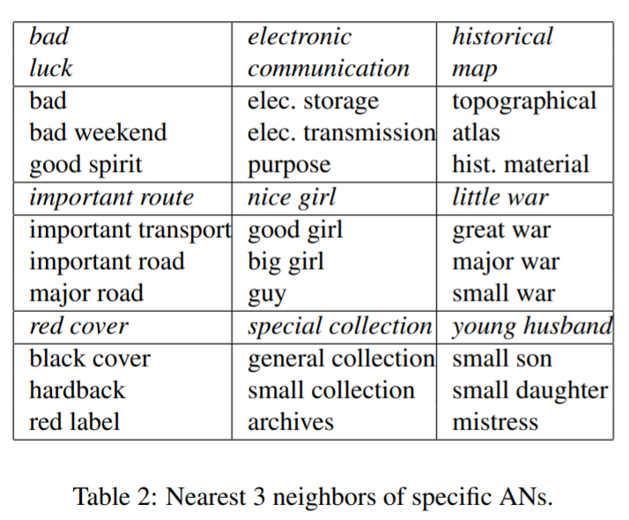

Slide 31
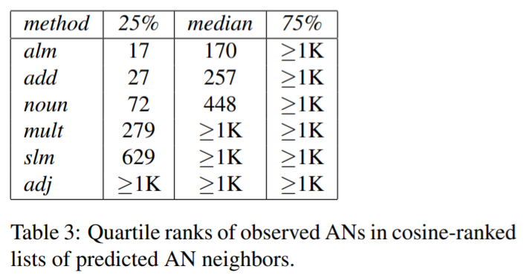
Study 2: Predicting AN vectors
add, mult, noun, adj - baselines
slm - алгоритм из
[Guevara 2010]

Slide 32
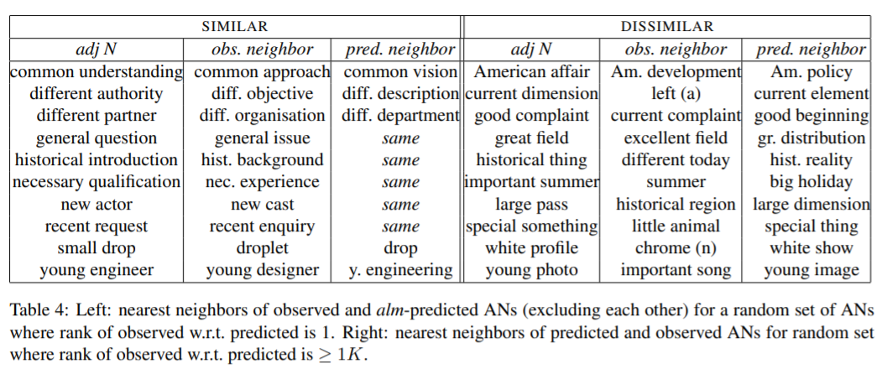

Slide 33
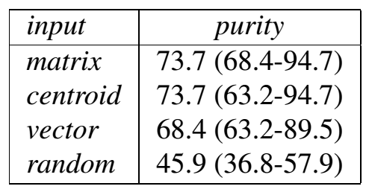
Study 3: Comparing adjectives
Кластеризация 19 прилагательных, которые должны разделиться на 4 класса: цвета, положительная оценка, время, размер
Форматы представления прилагательных:
Центроид всех векторов словосочетаний, содержащих это прилагательное
Разложении матрицы прилагательного в вектор
Наблюдаемый вектор

Slide 34
Обсуждение
Что же все-таки надежнее, наблюдаемые вектора или конструированные?
Какие еще явления можно моделировать таким образом?
Есть ли будущее у таких моделей?

Slide 35
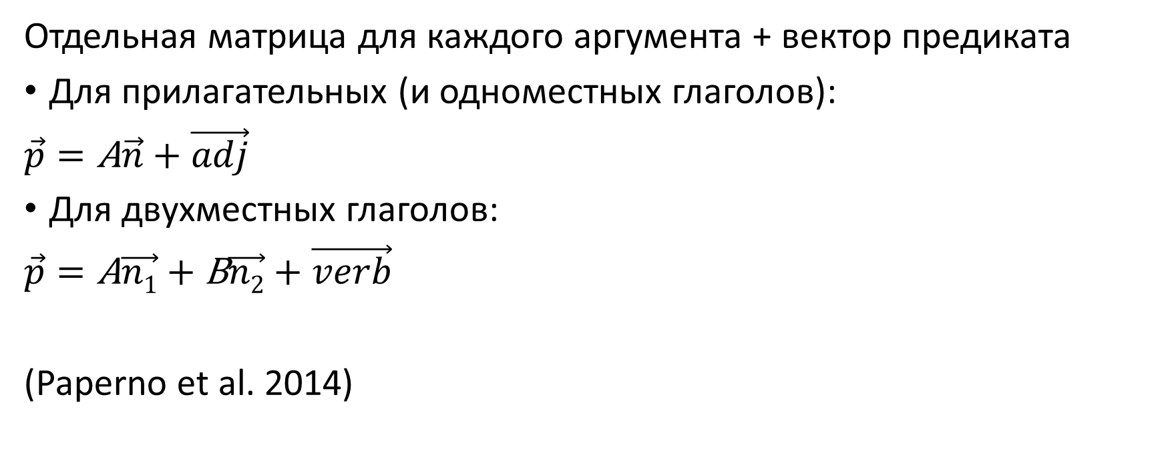
Практическая лексическая функция (Practical lexical function)
Отдельная матрица для каждого аргумента + вектор предиката
Для прилагательных (и одноместных глаголов):
$\vec{p}=\text{A}\vec{n}+\vec{adj}$
Для двухместных глаголов:
$\vec{p}=\text{A}\vec{n1}+\text{B}\vec{n2}+\vec{verb}$
(Paperno et al. 2014)

Slide 36
МЕТОД | БЕЗ ОБУЧЕНИЯ | С ОБУЧЕНИЕМ
additive | + | +
multiplicative | + | -
dilation | + | +
full additive | - | +
lexical function | - | +
practical lexical function | - | +

Slide 37
Литература
Jeff Mitchell and Mirella Lapata. 2010. Composition in distributional models of semantics. Cognitive Science, 34(8):1388–1429.
Marco Baroni and Roberto Zamparelli. 2010. Nouns are vectors, adjectives are matrices: Representing adjective-noun constructions in semantic space. In Proceedings of EMNLP, pages 1183–1193, Boston, MA.
Marco Baroni, Raffaella Bernardi, and Roberto Zamparelli. 2014. Frege in space: A program for compositional distributional semantics. Linguistic Issues in Language Technology. http://clic.cimec.unitn.it/composes/materials/frege-in-space.pdf
Denis Paperno, Nghia The Pham, and Marco Baroni. 2014. A practical and linguistically-motivated approach to compositional distributional semantics. In Proceedings of ACL. Baltimore, MD, pages 90–99.
Имплементация: библиотека DISSECT https://zenodo.org/record/3368838#.XlwRp_RS_Dc

